Slide 1
Дидактические игры
по лексической теме:
«Овощи, фрукты»
Выбери овощи.

Slide 2
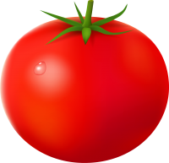
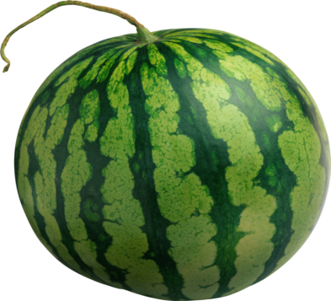
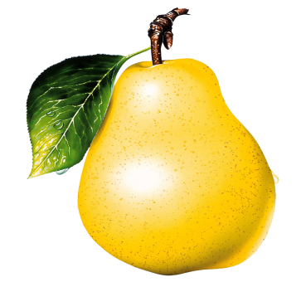
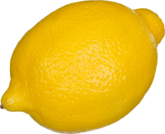
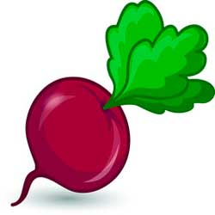
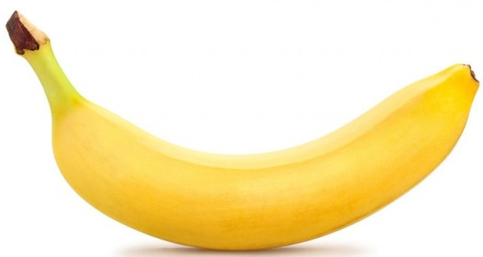
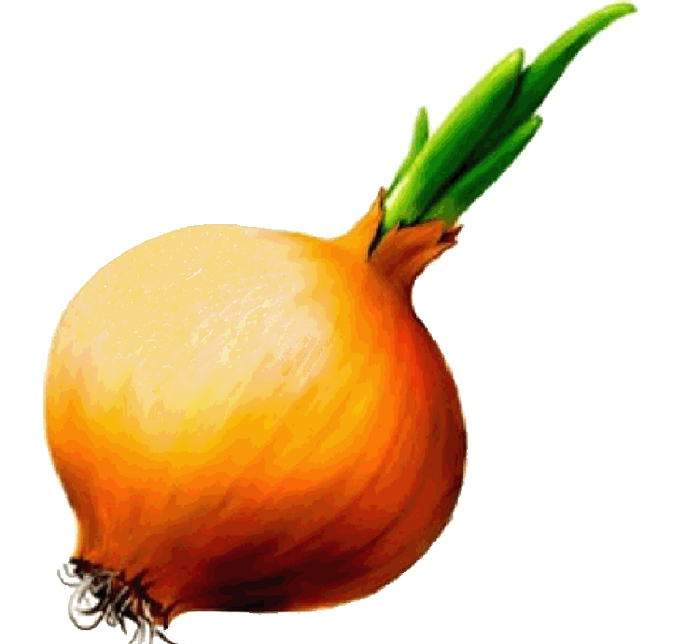
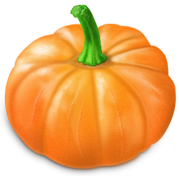
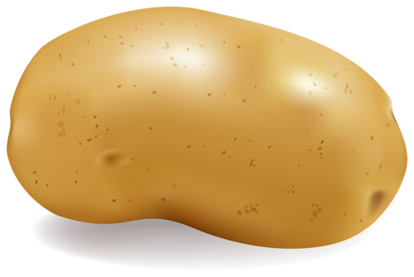
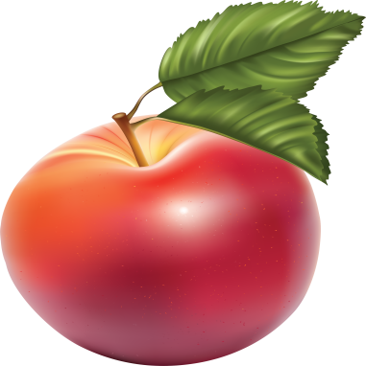
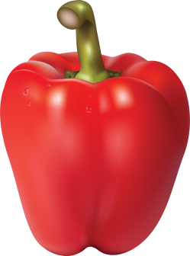
Нет. Подумай.

Slide 3
Нет. Подумай.
Отлично! Это верный ответ.

Slide 4
Нет. Подумай.
Нет. Подумай.

Slide 5
Выбери фрукты.

Slide 6
Нет. Подумай.

Slide 7
Нет. Подумай.
Отлично! Это верный ответ.

Slide 8
Нет. Подумай.
Нет. Подумай.

Slide 9
Молодец!

